Slide 1

招商推介书
息烽县西山都市农业项目
2016

Slide 2

项目背景
西山镇概况及产业发展规划
目录
息烽县农业发展概况
Content
招商需求及方向
区域介绍及区域招商优势

Slide 3

1
项目背景
息烽县农业产业基础
息烽县农业发展优势
产业政策支持

Slide 4

息烽县农业生产基础
“”“十二五”期间
息烽县都市现代农业逐步发挥品牌效应。
建成省级重点示范园区1个、示范园区2个，入驻涉农企业30家，建设农产品交易市场21个，专业合作经济组织138家。果品、蔬菜、肉鸡三大主导产业分别占全市10%、15%、32%的市场份额。加大农村基础设施建设，加强农产品品牌培育，获国家地理标志产品2个、有机农产品1个，无公害农产品99个。农业总产值24.78亿元，年均增长15.5%，畜牧业占比达到28.8%。
十二五”期间，农业经济发展良好，经济总产值逐年递增。
2011年完成11.48亿元；2012年完成12.74亿元，2013年完成14.48亿元，2014年预计完成15.55亿元，2015年完成18.3亿元，平均增速13.44%。

Slide 5


息烽县农业发展优势
交通优势
1
2
旅游资源优势
3
劳动力优势
4
经济发展优势
发展优势
企业带动优势
5
农业推广体系优势
6

Slide 6




产业政策支持
《国务院关于进一步促进旅游投资和消费的若干意见》（国办发〔2015〕62号）
《国务院关于促进旅游业改革发展的若干意见》（国发〔2014〕31号）
《贵州省关于深化改革开放加快旅游业转型发展的若干意见》（黔府发〔2014〕3号）
《关于印发贵阳市加快旅游产业发展若干政策措施的通知》（筑府发〔2013〕47号）
《贵阳市“十三五”旅游产业发展规划》
《息烽县国民经济和社会发展第十三个五年规划纲要》

Slide 7
2
西山镇概况及产业发展规划
西山镇概况
产业发展规划

Slide 8

西山镇概况
森林覆盖率为43.6%
境内有森林面积23971.3亩（其中原始森林3000余亩），疏林地8545亩，灌木林6733.6亩;幼林地4951亩;荒地7618.7亩;天然草地8985.8亩;迹地112亩。
能源及矿产资源主要有煤和硅石
煤的储量300万吨以上，发热量都在6600大卡以上;硅石储量2亿吨以上，含量在97%以上。
全乡水利资源丰富
鱼简河水库座落我乡，底寨河、小鹿窝河、胜利河贯穿全境，水域面积855亩。有山塘5口，小二型水库1个。
旅游资源丰富
有被称为“南来第一山”的西望山，曾是明清以至民国时期西南佛教圣地，山间有闻名遐迩的“凤池传灯”、“瞿昙问道”等八大景；有“瞿昙寺”、“知非寺”、“凤池寺”等八大庙和“玉乳泉”、“万卷书”、“公公背媳妇”等二十四小景观。

Slide 9

产业发展规划
农业观光项目
本项目充分利用西山镇生态环境条件，大力引进农业种植项目，发展现代农业种植业。通过大面积、多品种的种植各种农作物、经济作物、引进各类花卉，合理建设相应的基础设施和配套设施，打造现代农业观光园，发展农业观光项目。
同时，有效利用西山镇的自然资源，充分挖掘当地旅游资源，大力发展以自然
观光为主的旅游业，与农业观光项目相辅相成。

Slide 10
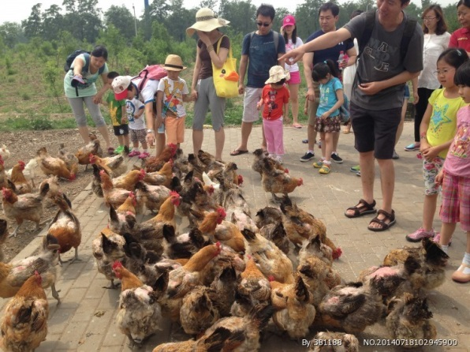
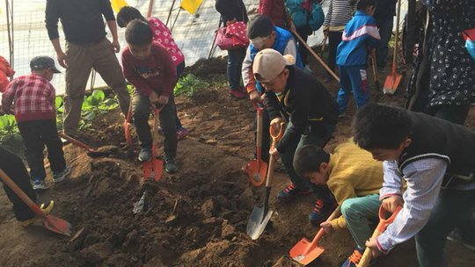
产业发展规划
农业体验项目
在大力发展农业观光项目的基础上，充分利用现代农业种植园、现代农业观光园区的优势，深入开展现代农业体验类项目。重点规划发展经果林项目，以果蔬采摘体验为主；发展鱼类、小家禽养殖，以钓鱼、喂鱼、捕鱼体验，参观、喂养小家禽体验为主。充分挖掘本地农耕文化和民俗文化，发展传统农业文化体验、民俗文化体验项目。

Slide 11
3
息烽县农业发展概况
粮油产业
蔬菜产业
果树产业
中药材及虫茶产业

Slide 12







粮油产业
“十二五”期间，全县主要推广农作物测土配方施肥、配套高产栽培技术、育苗移栽、定向、定距拉绳等集成配套技术，粮油作物种植水平明显高于周边地区。
2013年以每年投入资金800万元启动实施“三良工程—良种计划”，进一步增强促农增收的保障水平。
粮食产量2011年实现60766吨，2012年实现67034吨，2013年实现67415吨，2014年预计实现67200吨，2015年预计实现67000吨，年均增长1.97%。

Slide 13
蔬菜产业
蔬菜现代高效农业示范园区初具规模。
息烽县蔬菜现代生态高效农业示范园是2014 年“5个100”工程现代高效农业示范园区之一,园区以土包子、巨丰、幸福果业等企业为带动，以企业投入为主进行建设，总投资9227.1万元，其中：财政资金910万元，整合资金5261万元，企业自筹3056.1万元，基地面积达10150亩。
以鹿窝、温泉等低河谷流域为重点的乡镇种植次早熟蔬菜1.2万亩次。
以九庄、鹿窝、流长为重点，发展大葱产业3万亩次，以养龙司、九庄、流长等乡镇为重点，发展牛腿南瓜2.8万亩次，以青山、西山、石硐等乡镇为重点，发展辣椒3万亩次。

Slide 14
果树产业
“十二五”期间，新增果树面积7.1万亩,其中干果核桃种植5.8万亩，水果种植1.22万亩。
以九庄、青山、鹿窝、流长、养龙司、温泉、西山、石硐等乡镇为重点，重点打造核桃、葡萄、梨、椪柑、桔橙、杨梅、桃等优质水果规模化基地，目前已建成红岩标准化省级精品果园1个，示范点1000亩。
2011年水果产量0.8万吨，2012年水果产量1万吨，2013年水果产量1.16万吨，2014年水果产量预计1.5万吨，、2015年预计1.6万吨，平均
增速14.87%。

Slide 15


中药材及虫茶产业
重点以永靖、鹿窝、小寨坝、养龙司、西山等乡镇，以金银花、瓜蒌、续断、太子参等为主要品种大力推进中药材规范化种植和抚育，种植面积1.5亩
以续断抚育为主的中药材面积达2万亩次。
以西山、小寨坝为重点，种植虫茶1300亩。

Slide 16
4
招商需求及方向
招商需求
招商方向

Slide 17

招商需求及方向
招商需求
本项目是“农旅一体化”项目，主要面向现代农业种植、加工、品牌推广企业和旅游业开发、管理企业进行重点招商。
招商方向
面向世界500强、国内500强、民营企业500强进行重点招商，重点招商企业有：美国ADM、 荷兰邦吉、丰益国际、巴西JBS、美国泰森食品、新希望集团有限公司、中国食品有限公司、碧桂园、和润集团、稻花香集团、正邦集团有限公司、深圳大生农业集团有限公司、携程旅行网、途牛旅游网等。
配色
配色

Slide 18
5
区域介绍及区域招商优势
区域介绍
区域招商优势

Slide 19

在这里输入您的标题
区位
息烽县位于贵州省中部，在省会贵阳和历史名城遵义之间，东临开阳，南接修文，西北与遵义、金沙两县相望。处于国务院确定的“黔中产业带”的黄金地段—黔中经济区和贵阳生态保护发展区、北部高新技术产业实体经济带上。
气候
息烽县属北亚热带和南温带季风气候区，年平均气温14.5C，年均降雨量1111毫米，大部分地区全年无霜期在270天以上。气候温和，雨量充沛，冬无严寒，夏无酷暑，气候宜人。
交通
有川黔铁路、210国道和连接四川、重庆南下出海口通道的贵遵高等级公路南北纵贯全境，瓮安至毕节、成都高速公路东西贯穿全境，息烽县城至贵阳龙洞堡国际机场仅有70千米。

Slide 20
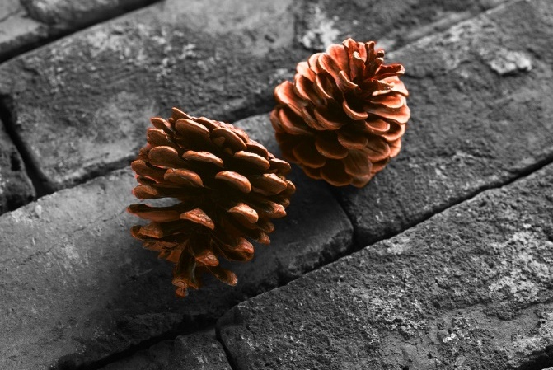


生产要素
人力资源
供水
供电
全县总人口26.8万人，其中农业人口23.3万人，有富余劳动力8.5万人，劳动力资源富足。
息烽县境北濒有贵州省储水量第一的乌江库区，日供水能力3万多吨，实际日供水量2.5-2.8万吨。
息烽还位于贵州电网的中心位置，国家电网覆盖全县，北有乌江渡发电站、南有河口电站、清镇电站，供电设施完善，电力供应充足。

Slide 21
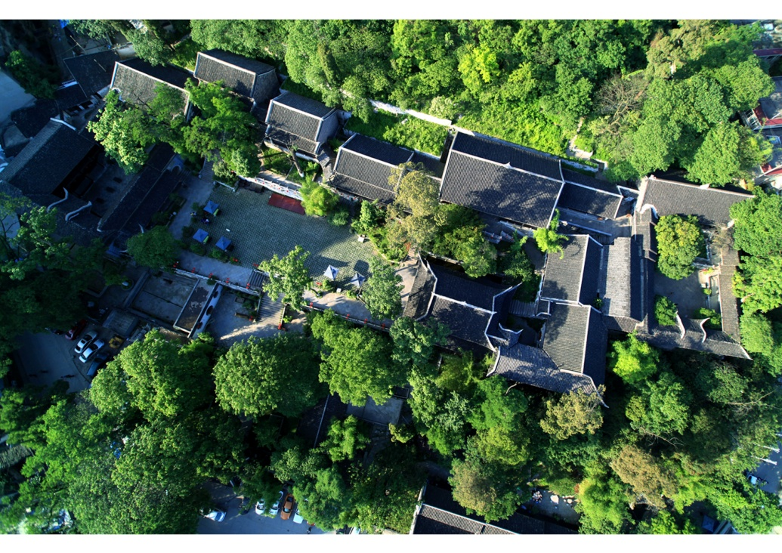
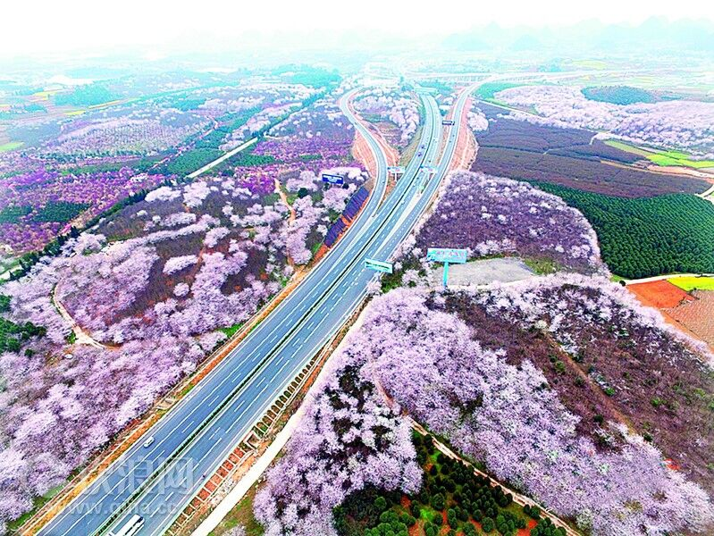
息烽县概况
行政区划
息烽县现有人口26.8万，下辖4镇6乡，161个行政村，7个居民委员会。息烽县森林覆盖率达40%，境内原生天然林多，大部分地区林木丰茂，水圭保持良好，有“天然氧吧”之美誉。

Slide 22
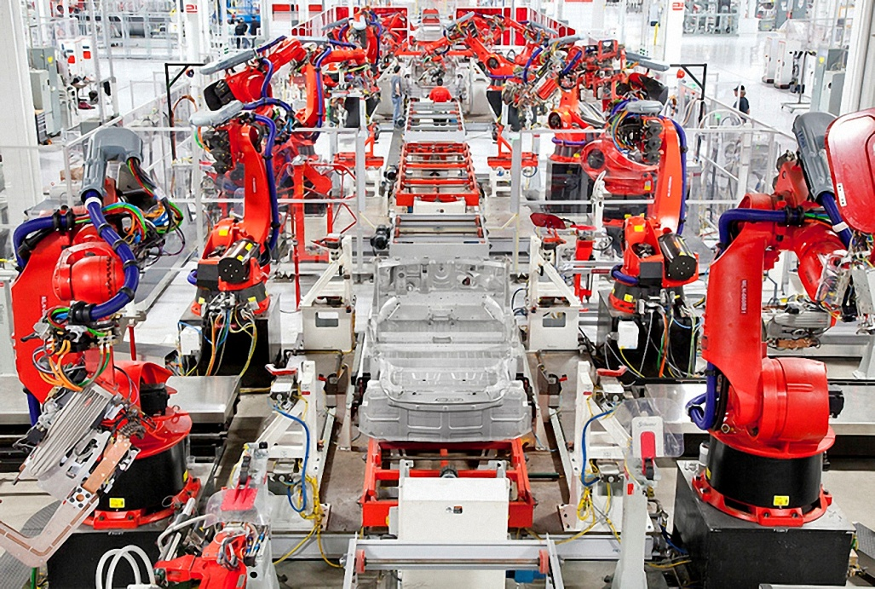
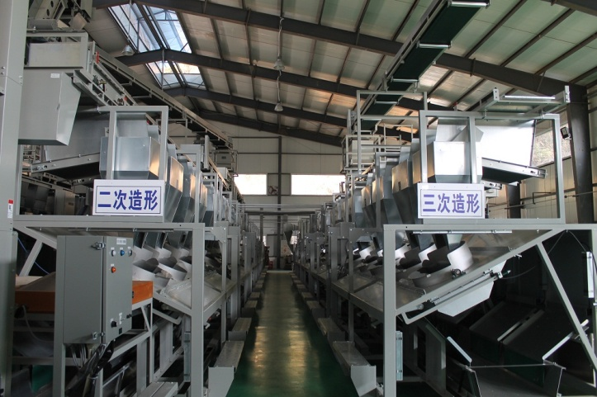
息烽县概况
经济状况
2015年，完成地方生产总值149.09亿元，增长15.4%。公共财政预算收入7.37亿元，增长7.11%。固定资产投资（500万口径）完成220.36亿元，增长23.8%。社会消费品零售总额完成19.53亿元，增长12.7%。城、乡常住居民人均可支配收入分别增长11.9%、10.6%。引进省外到位资金145亿元，增长20.8%，实际直接利用外资3145万美元，增长20.1%。外贸进出口总额3228万美元，增长20%。

Slide 23
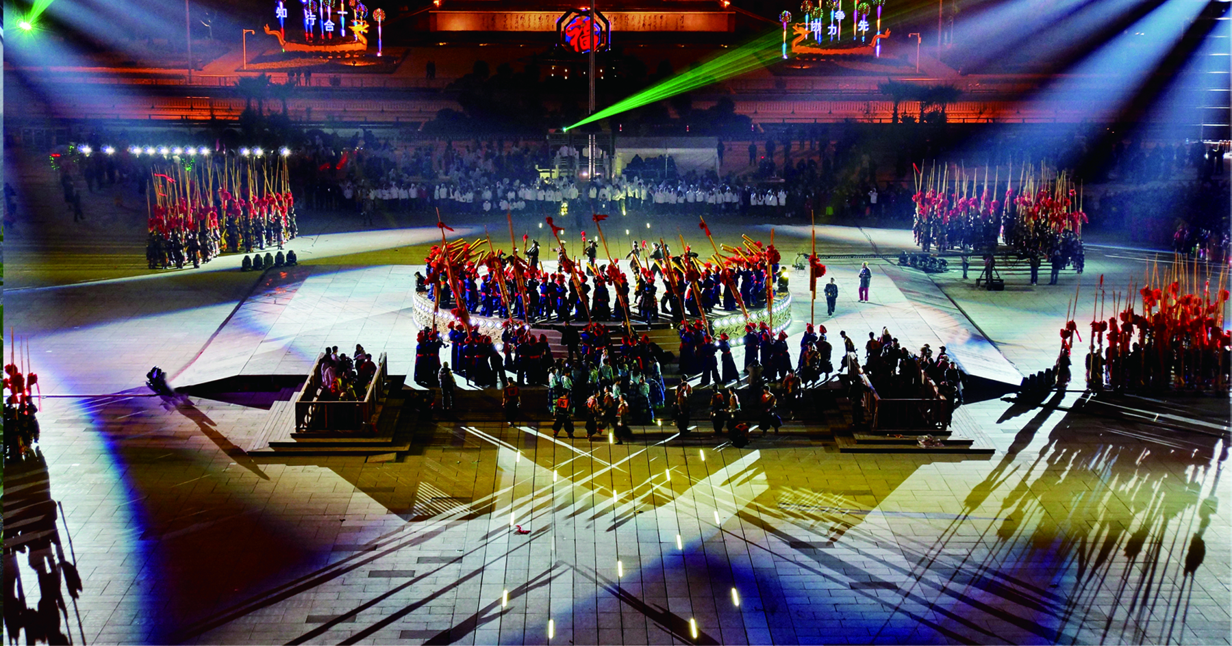
息烽县概况
文化旅游
息烽县已形成了享天然大氧吧“洗肺”、观息烽集中营“洗脑”、 游浪漫乌江峡“洗眼”、登胜景佛天西望山“洗心”、泡“国泉神汤”息烽温泉“洗身”、品美味阳朗辣子鸡和息烽乌江豆腐鱼“洗胃”的“六洗”旅游品牌。红色、温泉、生态、文化，是息烽四大顶级旅游资源。境内有息烽集中营革命历史纪念馆、息烽乌江峡2个全国红色旅游经典景区，有半边天文化发祥地；氡温泉；有东汉古墓、明永乐五年盟誓碑等众多历史文化遗存。

Slide 24

区域招商优势
资金支持政策。
配套支持
一
二
三
四
息烽县出台了《息烽县旅游招商引资政策》，制定了资金、土地等一系列招商引资优惠政策。
对投资达3亿元的旅游企业、五星级酒店，或固定资产投资1亿元以上、年生产经营产生税收达1000万元的项目和企业，在享受本优惠办法的基础上，还可“一事一议”协商办理。
土地支持政策

Slide 25

总论
随着乡村旅游业的深入发展，“农旅一体化”项目已成为各地有效利用本地农业资源的有效手段。息烽县农业、旅游业基础良好，发展迅速，都市农业规划完整，政策支持有力。西山镇生态环境优美，农业、旅游业资源丰富。本项目的建设具有良好的经济效益和社会效益，可行性强，欢迎前往参观、考察。

Slide 26
谢谢
Thanks
夏日绿叶演示模板
夏影PPT工作室

